Slide 1
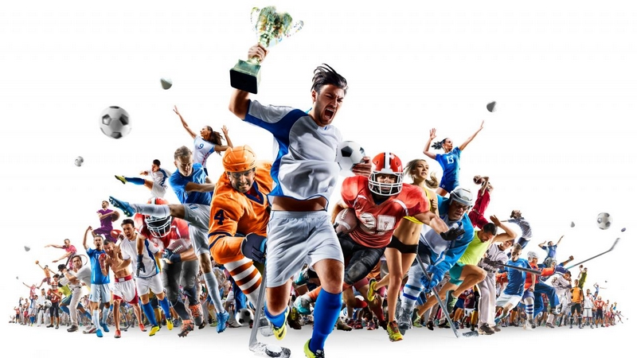
ПРОЕКТ в подготовительной к школе группе
«Триумфаторы алтайского спорта»

Slide 2
Паспорт проекта:
Тема: «Триумфаторы алтайского спорта»
Тип проекта: познавательно-игровой.
Продолжительность: долгосрочный с (октябрь-март)
Участники проекта:
Дети подготовительной группы,
Родители воспитанников,
Воспитатель,
Инструктор по физ.воспитанию

Slide 3
Актуальность
Патриотическое воспитание – одна из актуальных и сложных проблем, которая решается сегодня всеми, кто имеет отношение к детям. То, что мы заложим в душу ребёнка сейчас, проявится позднее, станет его и нашей жизнью тоже. Гордость за свою Родину, любовь к родному краю, уважение традиций, понимание неповторимости культуры своего народа, почитание его героев – все это входит в понятие патриотизм.
Россия – великая спортивная держава. Знакомя детей с достижениями известных спортсменов, мы развиваем патриотические чувства, чувство сопричастности к спортивным победам, приобщаем дошкольников к их ценностям и идеалам, развиваем лучшие нравственные качества, присущие спортсменам, пропагандируем здоровый образ жизни,

Slide 4
Проблема: Недостаточная информированность детей и их родителей о спортивных достижениях российских спортсменов , наших земляках и в каких видах спорта они прославили нашу страну
Цель проекта:
Формирование у дошкольников основ патриотизма через знакомство с жизнью известных спортсменов, уроженцев Алтайского края, прославивших нашу страну

Slide 5
Задачи проекта:
расширить и активизировать словарный запас по теме «Спорт»;
формировать интерес к спорту через совместную активную деятельность детей и родителей;
познакомить детей со значимыми спортивными победами наших земляков, с их биографией
воспитывать чувство патриотизма, любовь к спорту и уважение к труду спортсменов.

Slide 6
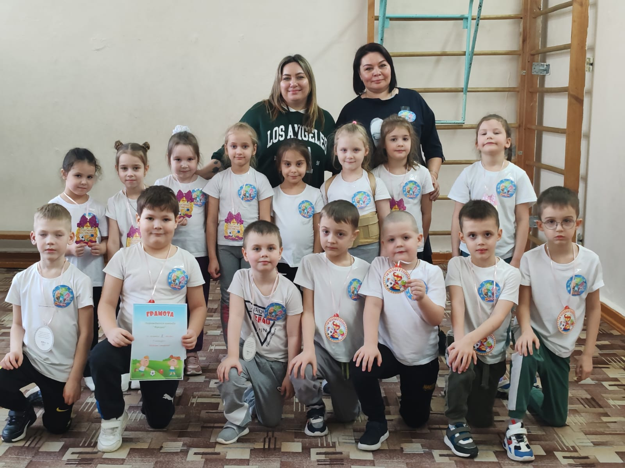
Ожидаемый результат
- формирование знаний у дошкольников об истории спортивных достижений в нашей стране, крае, городе;
- совершенствование умения у детей ориентироваться в видах спорта, спортивном оборудовании;

Slide 7
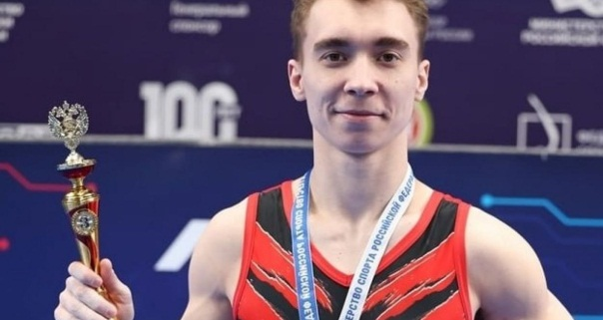
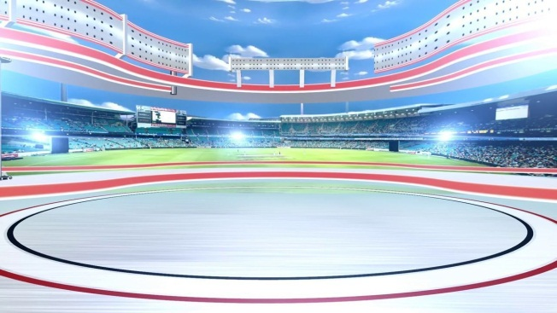
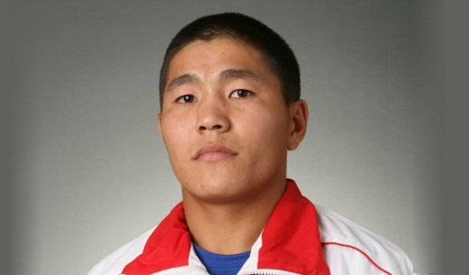
План реализации проекта:
1.Подготовительный этап: (октябрь-ноябрь)
2.Основной этап: Реализация проекта.
Беседы: «Что такое спорт?», «Виды спорта» «Что такое Олимпиада», «Их знает край, их знает Россия», «Что происходит с нашим организмом (сердце, легкие, мышцы) после занятий физической культурой?»
Рассматривание картинок и фотографий с изображением разных видов спорта, спортсменов Алтайского края, Олимпийских чемпионов, стадионов и ледовых арен города, спортивных школ г.Барнаула

Slide 8
Дидактические игры:
«Найди пару»
«Назови летние и зимние виды спорта»
«Олимпийская мозаика»
«Четвёртый лишний»
«Где логика»
«Вид спорта» -собери картинку
«Найди тень»
«Продолжи ряд»
Познавательная викторина «Мы со спортом очень дружим»
НОД по познавательному развитию с использованием ИКТ «Спортсмены, прославившие Россию», «История Олимпийских игр», «Знаменитые спортсмены нашего города», «Спортсмены, прославившие Россию». НОД (лепка) «Лыжник» НОД (рисование) «Виды спорта»
Фотоколлажи «Моя спортивная семья», «Мои спортивные достижения»

Slide 9
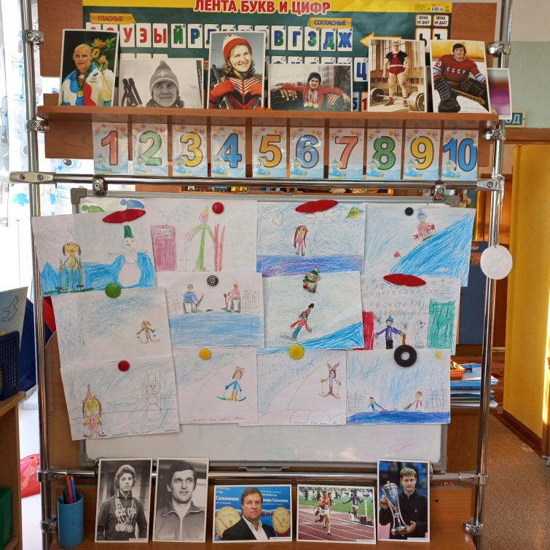
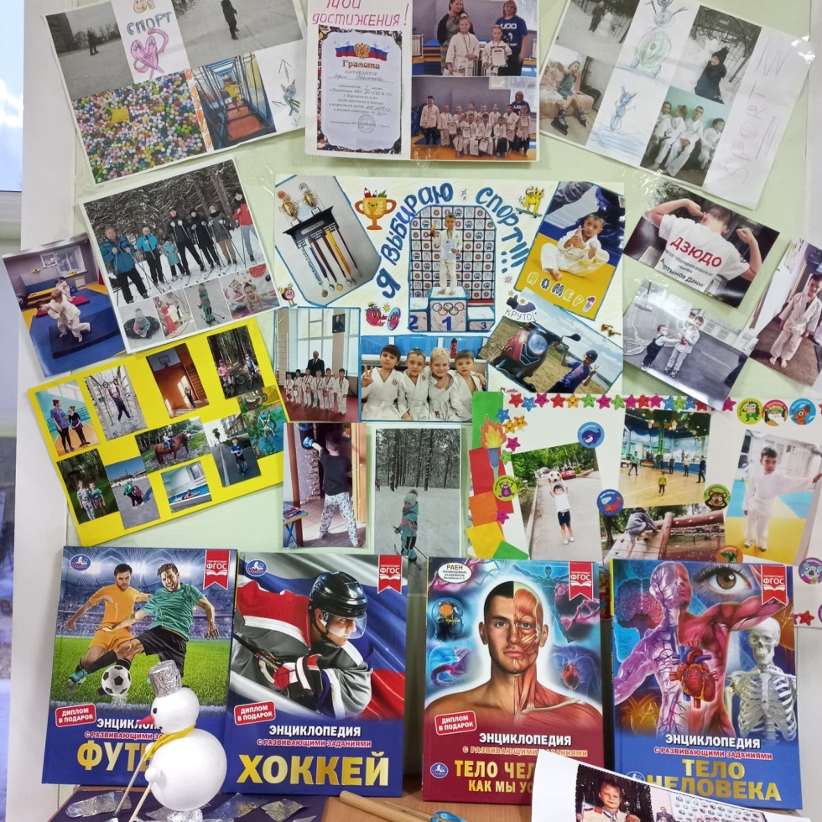
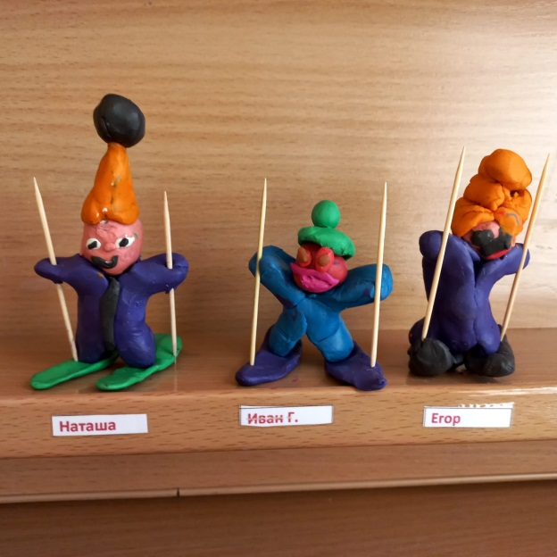

Slide 10
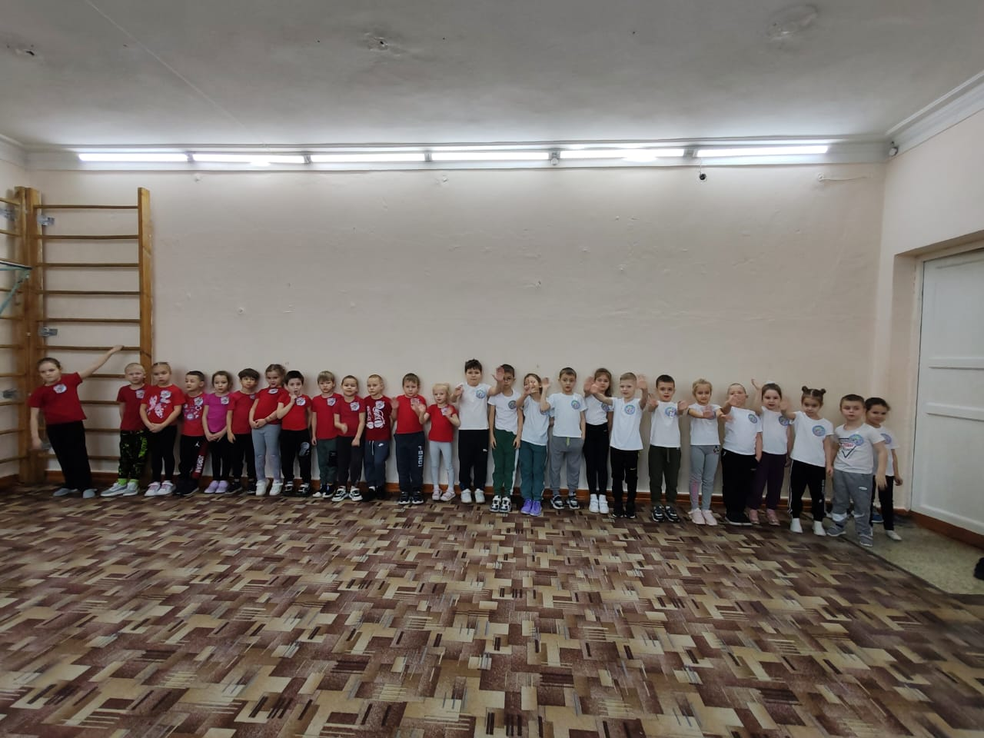
Физическая культура: «Веселые старты»
«Неделя здоровья»-выход в школу на соревнования
Подвижные игры: «Золотые ворота», «Кто быстрее»,
«Третий лишний»
«Хитрая лиса», «Охотники и зайцы»,
Эстафеты: «Бег в мешках»,
«Эстафеты с кеглями», «Донеси не урони», «Змейка» и др.»

Slide 11
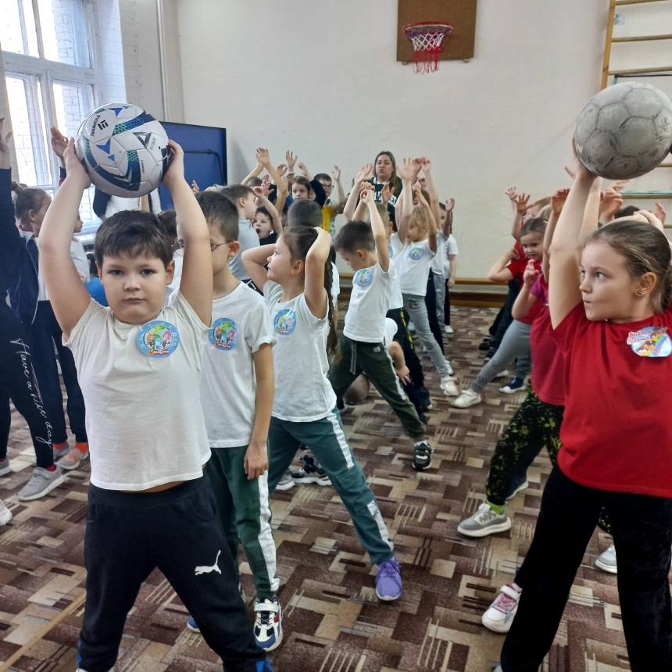
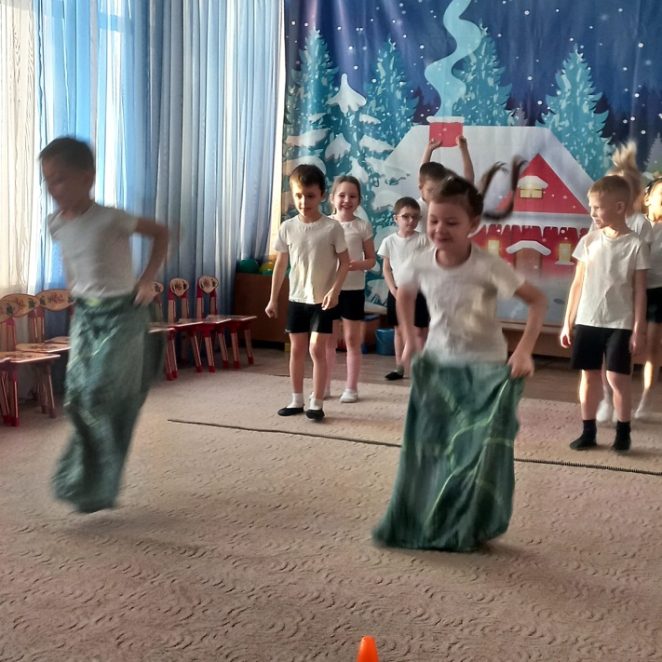

Slide 12
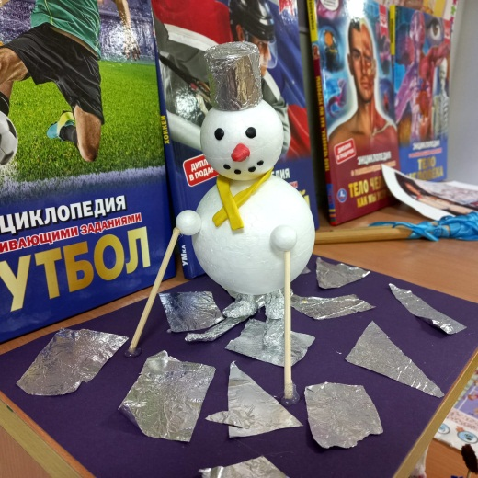
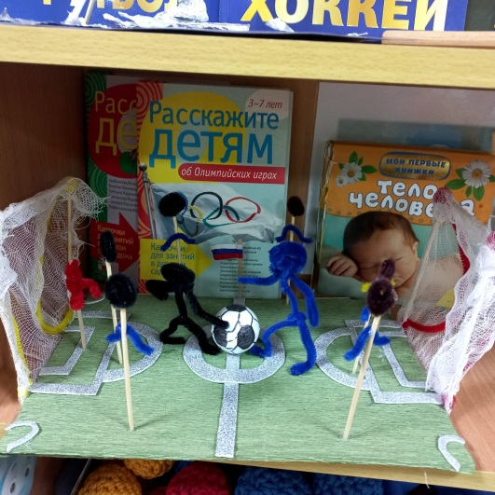
Работа с родителями:
Анкетирование «Какое место занимает физкультура в вашей семье»
Сообщение о спортсмене-земляке
Консультации «Здоровый образ жизни в семье», «Правильное питание-залог здоровья», «Легендарные люди российского спорта», «Спортивные секции для детей», «Воспитание правильной осанки у ребенка»
Заключительный этап :
НОД по познавательному развитию «Что? Где? Когда? «На спортивной орбите»
Показ презентации на педсовете

Slide 13
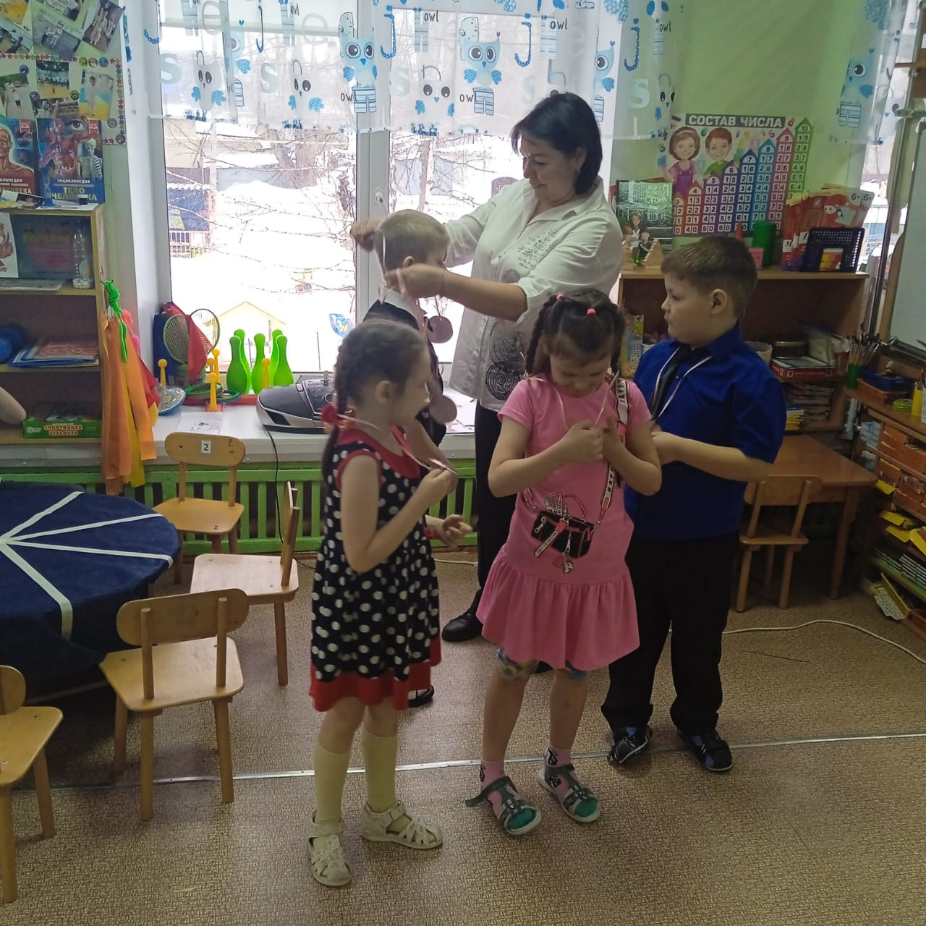
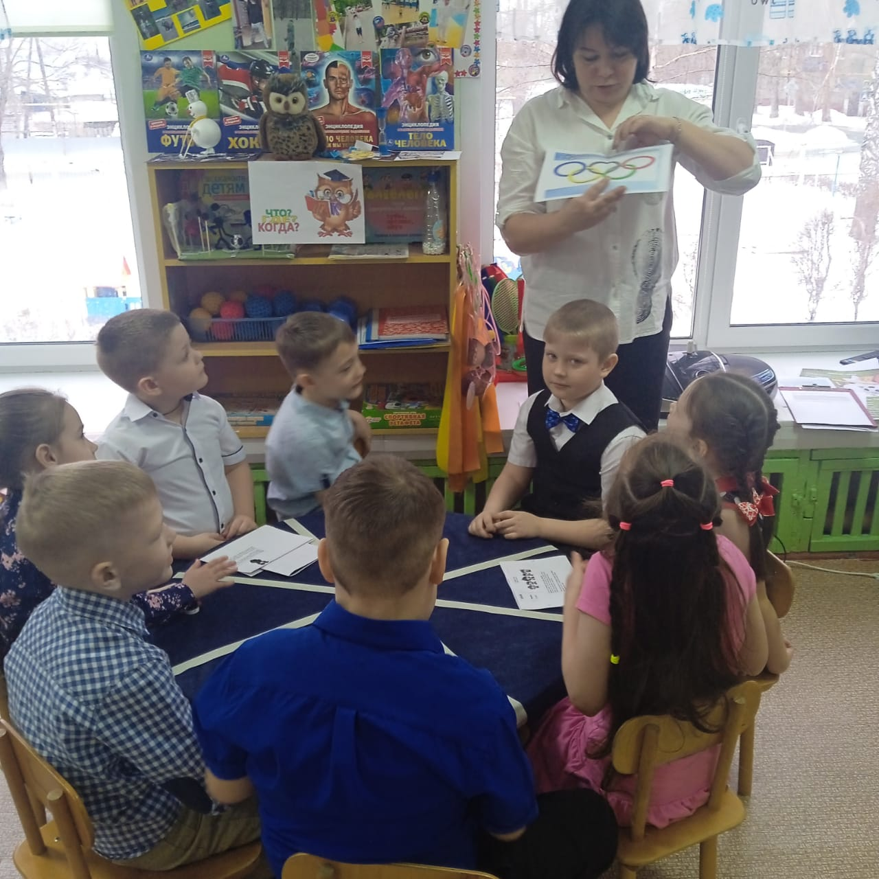

Slide 14
Заключение
Человеку всегда свойственно стремление к идеалу. Ребенок ищет образец для подражания, идеал, на который хочется быть похожим. Герои боевиков, мультфильмов, участники телевизионных шоу, певцы,– вот кумиры современных детей. Но какова цена?. Их забывают, как только они исчезают с экранов.
А ведь истинный идеал может осветить всю жизнь человека, придать ей смысл, вдохновить на подвиг. И такие идеалы мы можем найти в истории спорта, в достижениях наших земляков.
Работая над проектом, мы изучили материал про знаменитых спортсменов России, а также наших земляков. Алтайский край славится спортивными традициями, олимпийскими чемпионами и чемпионами мира.

Slide 15
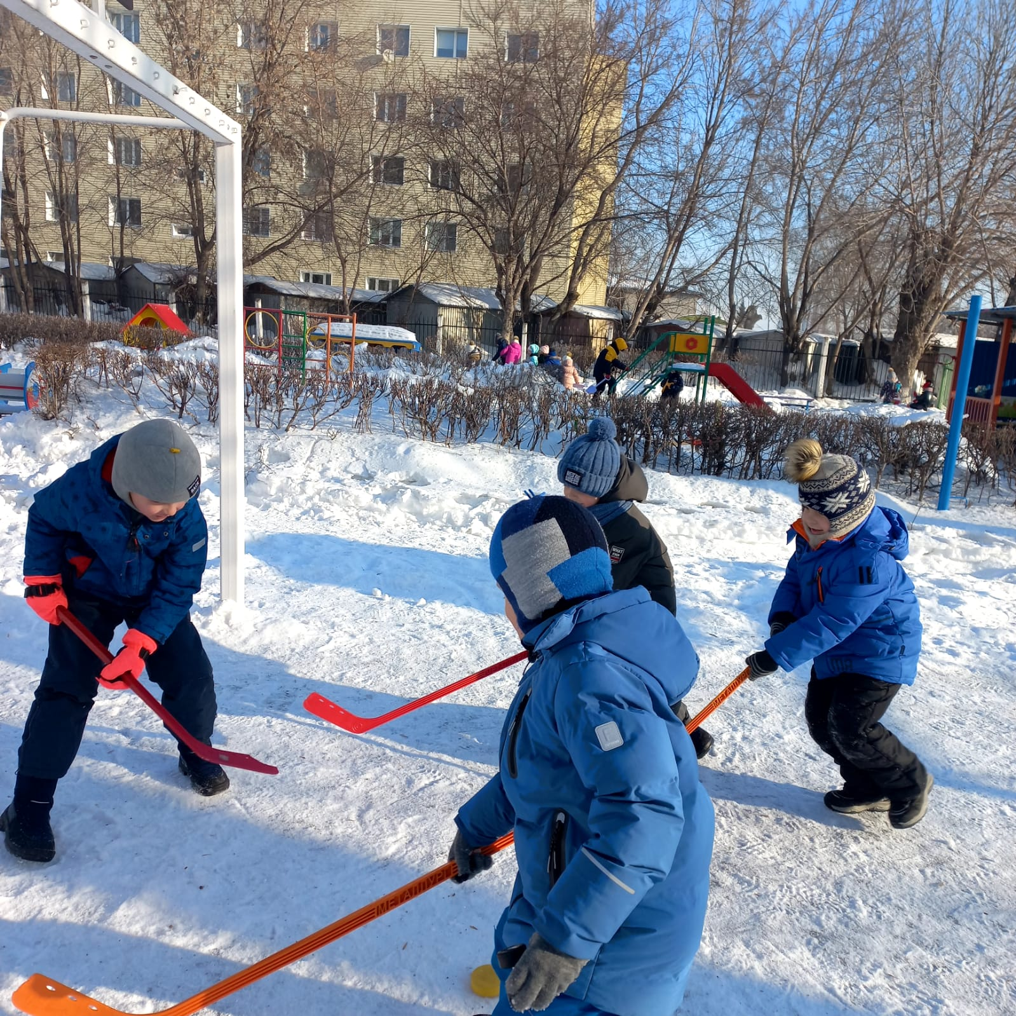
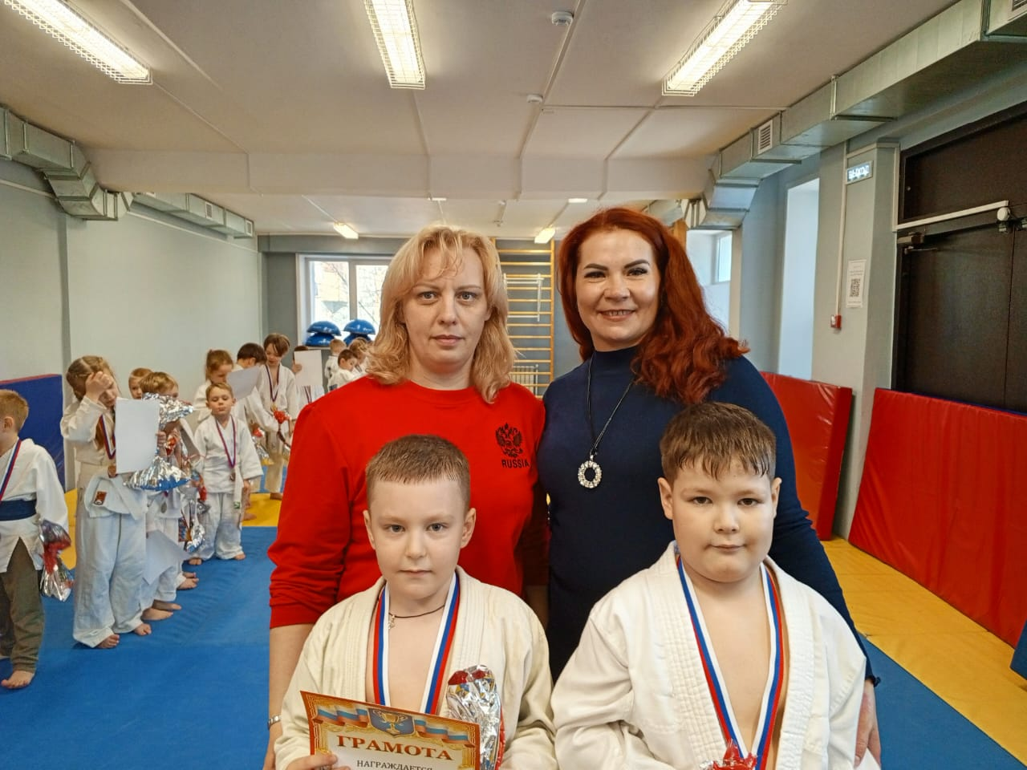
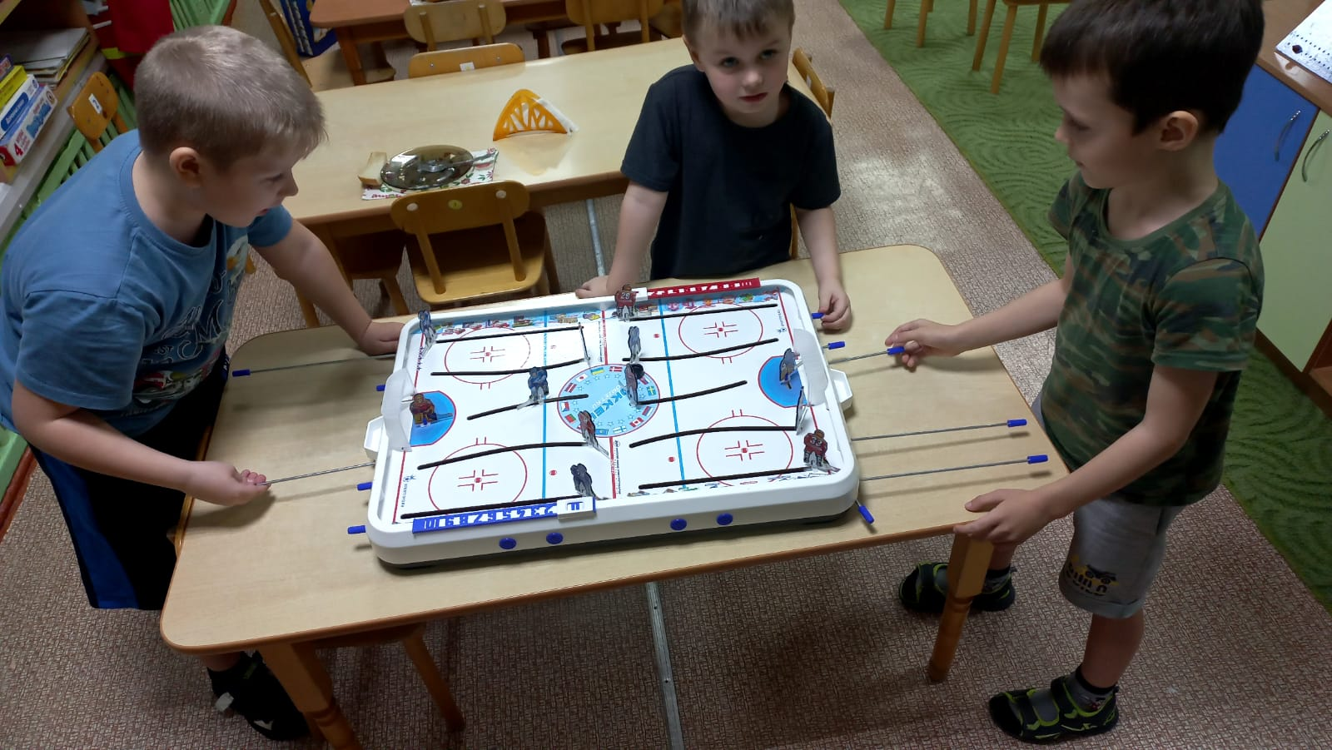

Slide 16
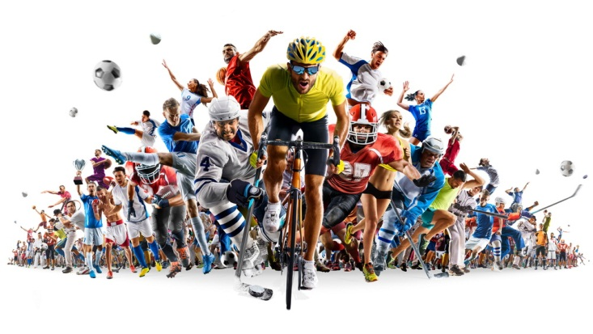
СПАСИБО ЗА ВНИМАНИЕ!

